Slide 1
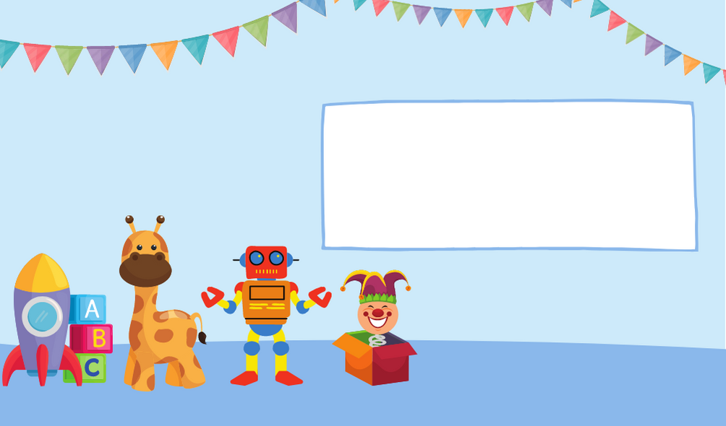
Chào mừng các con đến với tiết
Toán

Slide 2

Bài 6: Bảng nhân 4 (tiết 2)

Slide 3






1
3
28
4 x 7 = ?
32
4 x 8 = ?
2
4
4 x 10 = 40
=
4 x ….= 40
So sánh: 4 x 5 ….. 5 x 4
Notes:
GV để HS chọn số của viên kẹo yêu thích bất kỳ.
Bấm vào Mỗi viên kẹo sẽ xuất hiện ra 1 câu hỏi và HS trả lời nhanh,
Trả lời xong giáo viên BẤM VÀO CÂU HỎI đó sẽ xuất hiện kết quả

Slide 4

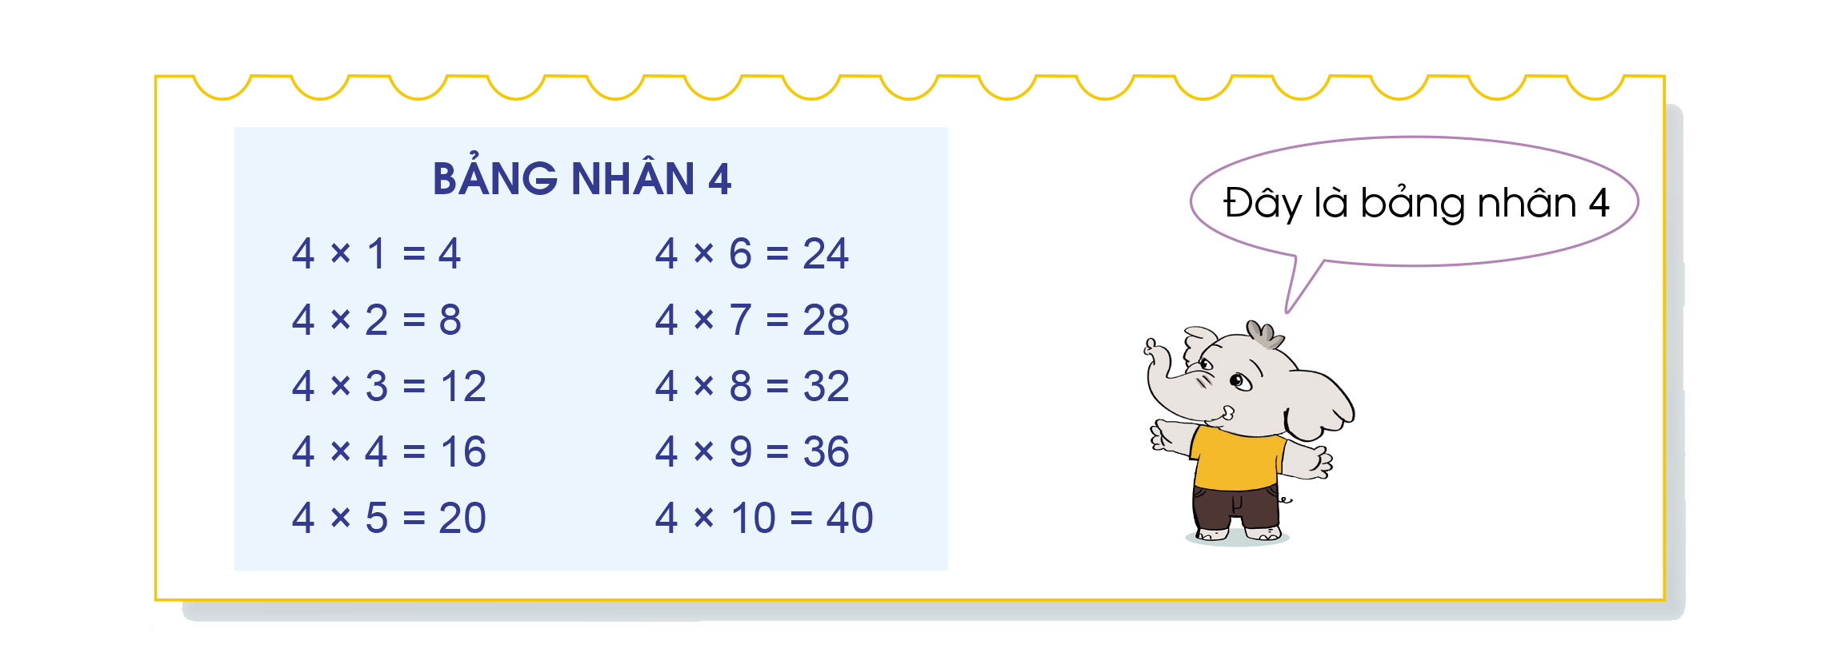

Slide 5
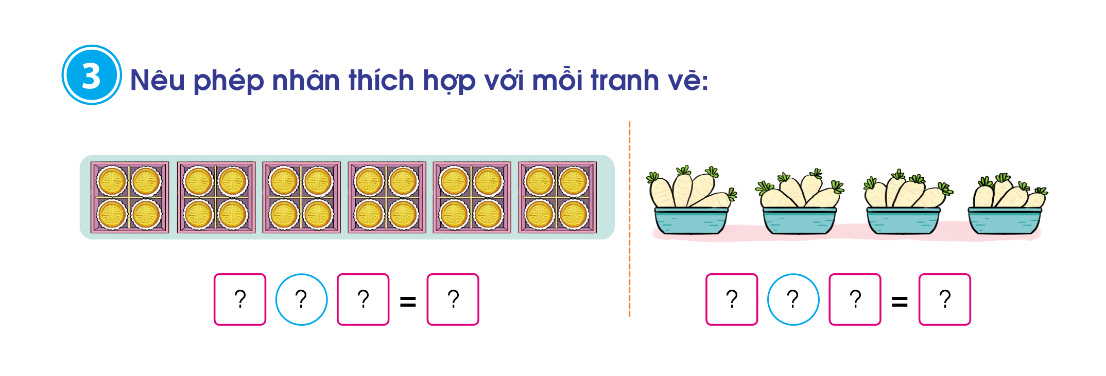
4
x
6
24
4
x
4
16

Slide 6
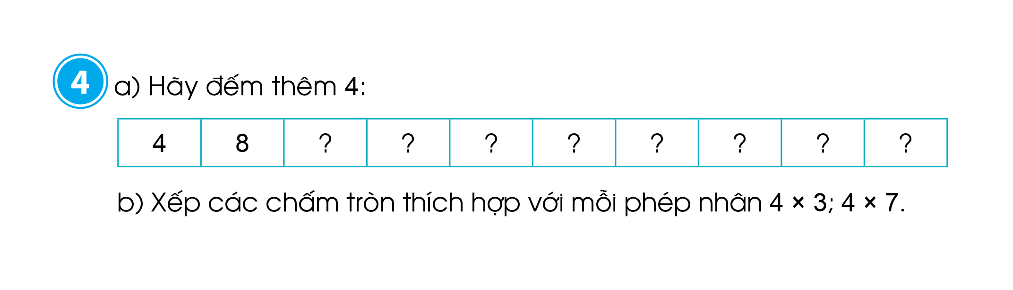
12
16
20
24
28
32
36
40

Slide 7
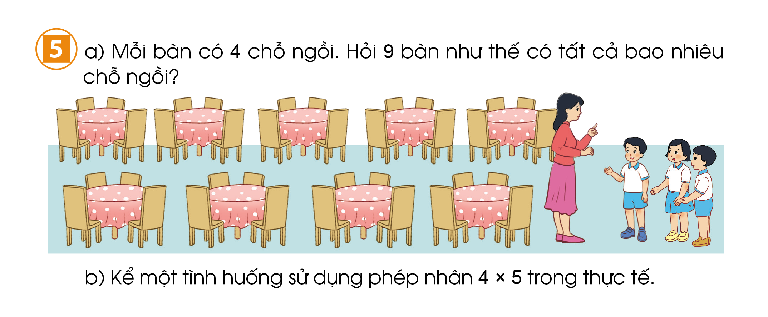
Bài giải
a, 9 bàn như thế có tất cả số chỗ ngồi là:
4 x 9 = 36 (chỗ ngồi)
Đáp số: 36 chỗ ngồi

Slide 8
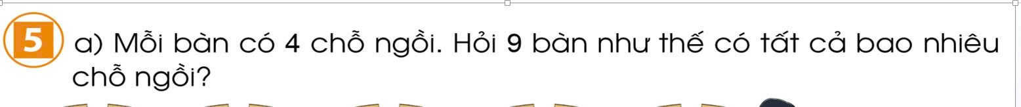
Cách 1: Mỗi đĩa có 4 quả xoài, có 5 đĩa như thế, 4 được lấy 5 lần. Ta có phép tính: 4 x 5 = 20. Vậy có tất cả 20 quả xoài.
Cách 2: Có 5 đĩa cam, mỗi đĩa có 4 quả cam, ta có phép tính: 4 x 5 = 20. Vậy có tất cả 20 quả cam.

Slide 9

Xin chào và hẹn gặp lại các con!!!

